Slide 1
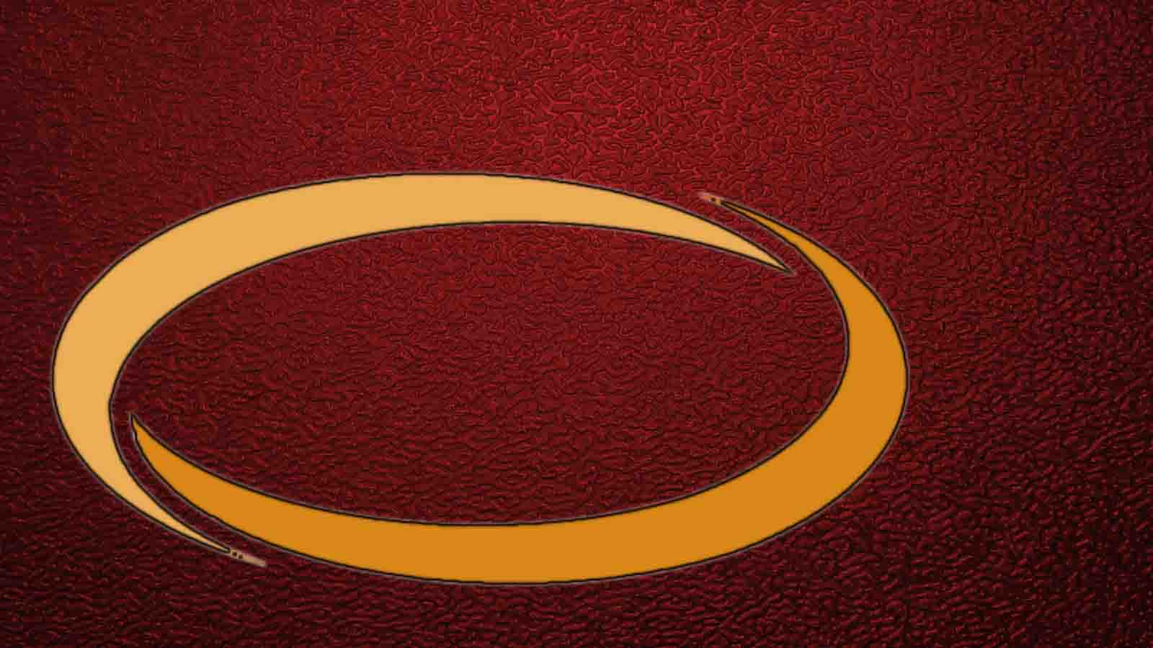


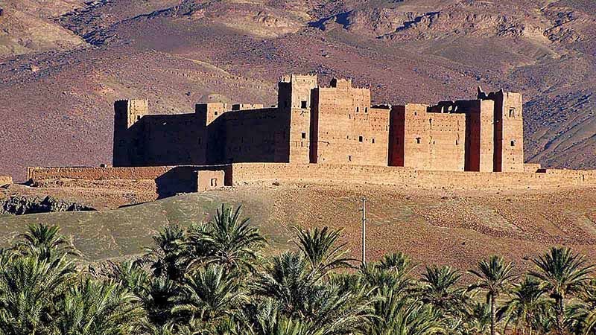
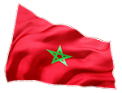
Montañas del Atlas
Marruecos
Steve

Slide 2
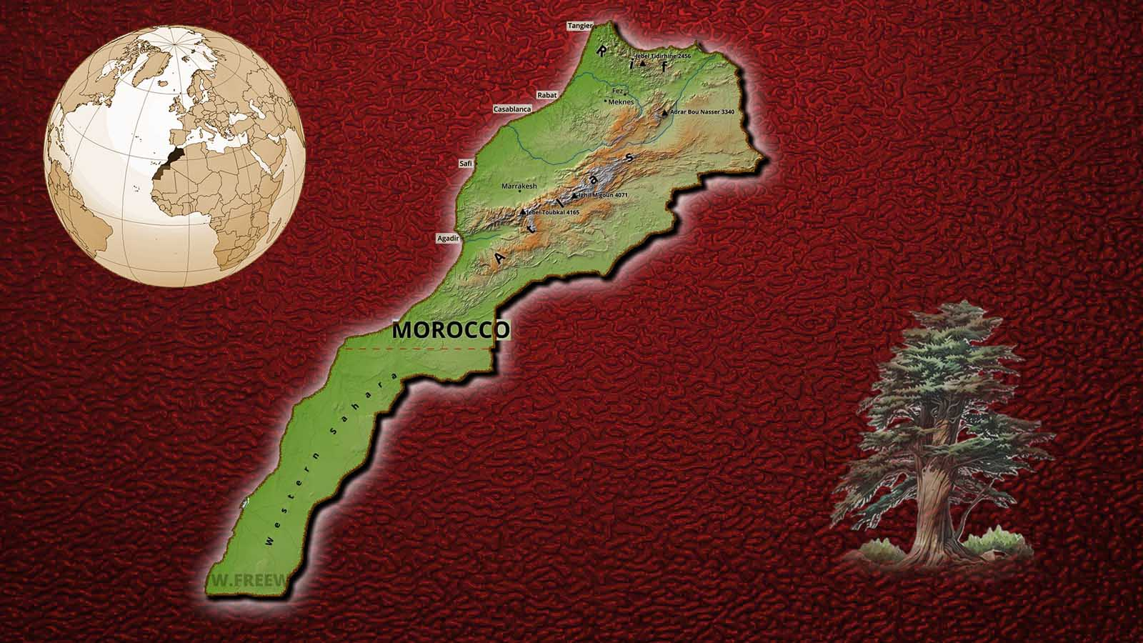
MARRUECOS
Montañas del Atlas
Marruecos

Slide 3

Haga clic para
leer el texto
Marruecos es un país situado en el norte de África. Tiene una población de alrededor de 32 millones de habitantes. La cordillera del Atlas se extiende por aproximadamente 2.500 km a través de Marruecos, Argelia y Túnez. Separa el desierto del Sahara del mar Mediterráneo y el océano Atlántico. Marruecos alberga cuatro cordilleras principales en la parte occidental del Atlas: el Atlas del Rif, el Atlas Medio, el Alto Atlas y el Antiatlas. La cordillera más prominente es el Alto Atlas, con una longitud total de aproximadamente 800 km. Sus altos acantilados están cubiertos de nieve la mayor parte del año. El transporte a través de las montañas en dirección norte-sur es difícil. Solo unos pocos pasos ofrecen buenos cruces. En otros lugares, las carreteras serpentean hasta alcanzar los 3.000 metros. El pico más alto es el Toubkal en el centro de Marruecos, con una altitud de 4.167 metros. El Atlas está habitado principalmente por bereberes que viven en pequeñas aldeas y se dedican a la agricultura.

Slide 4

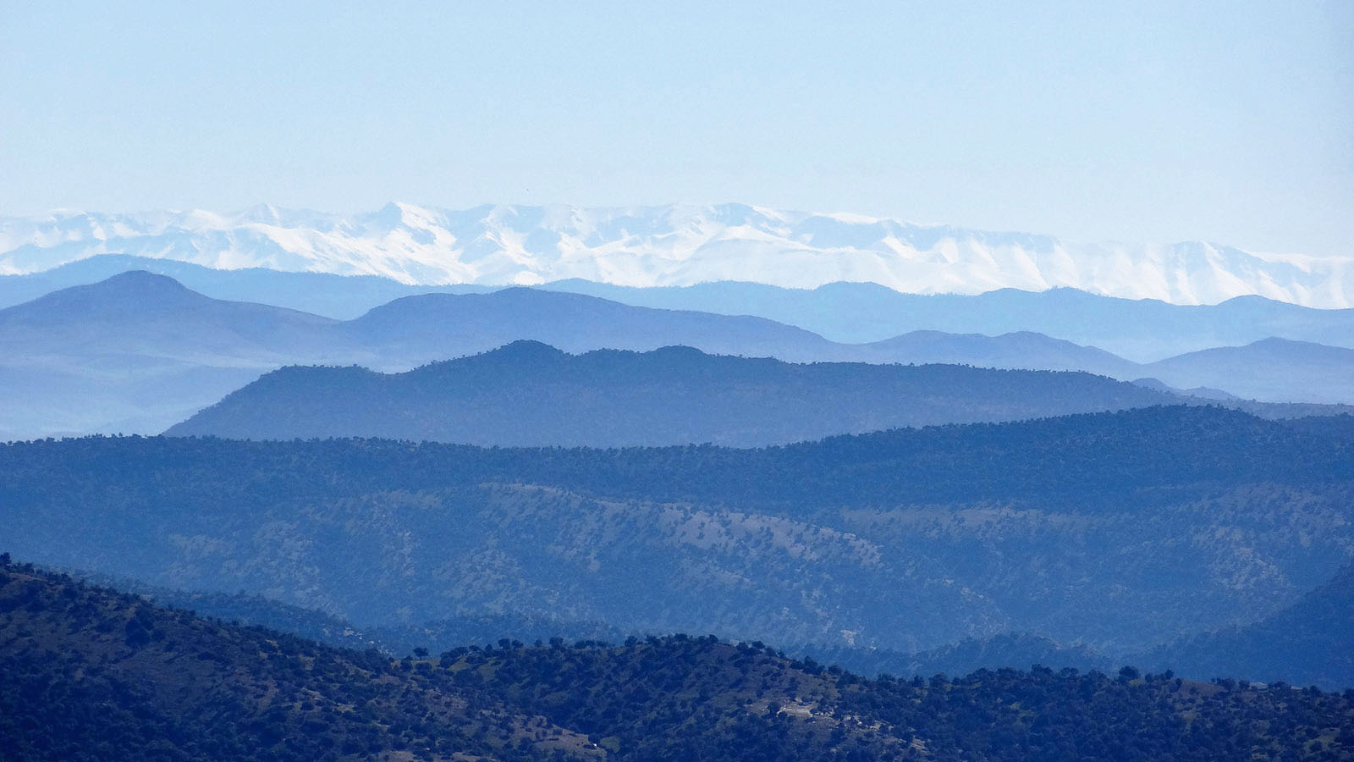

Photo © Groundhopping Merseburg

Slide 5
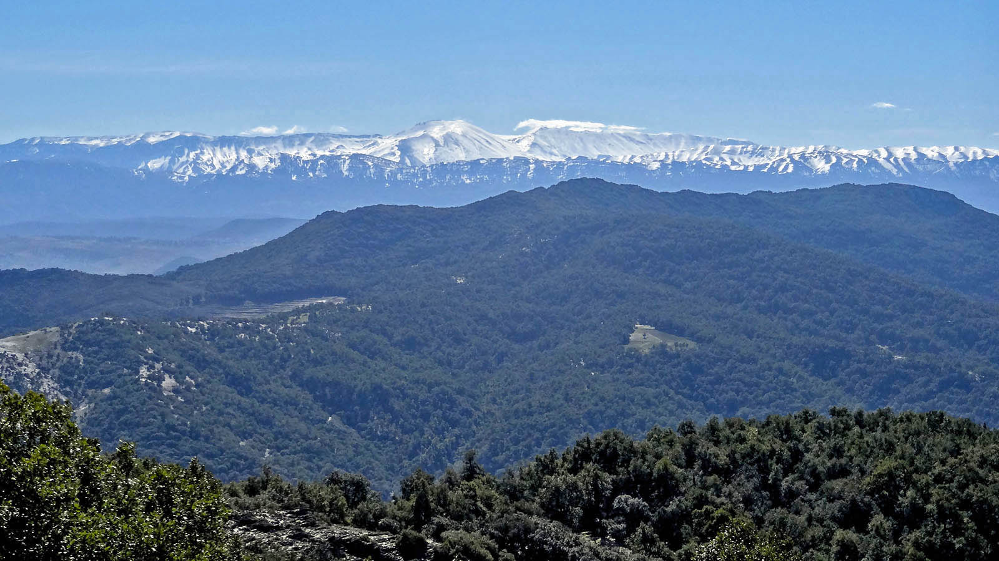
Photo © Groundhopping Merseburg

Slide 6
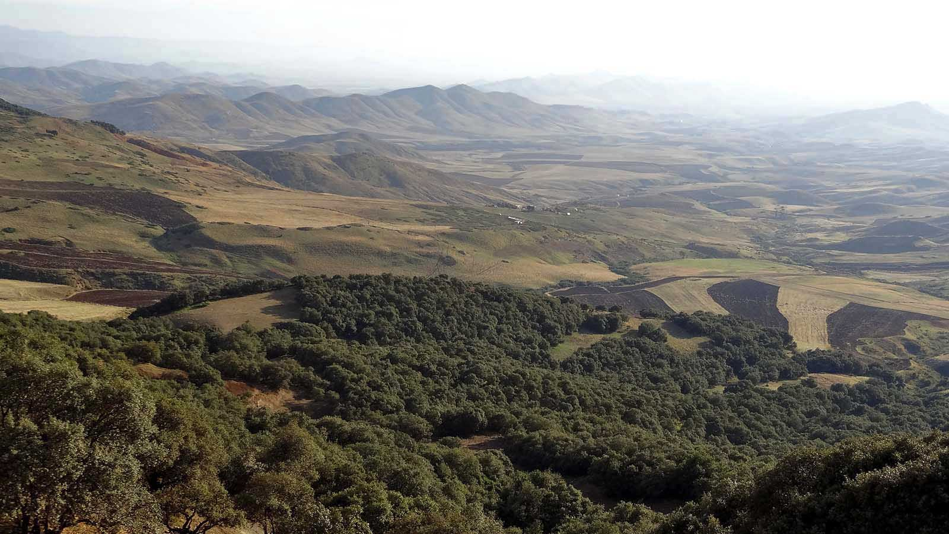
Photo © Groundhopping Merseburg

Slide 7
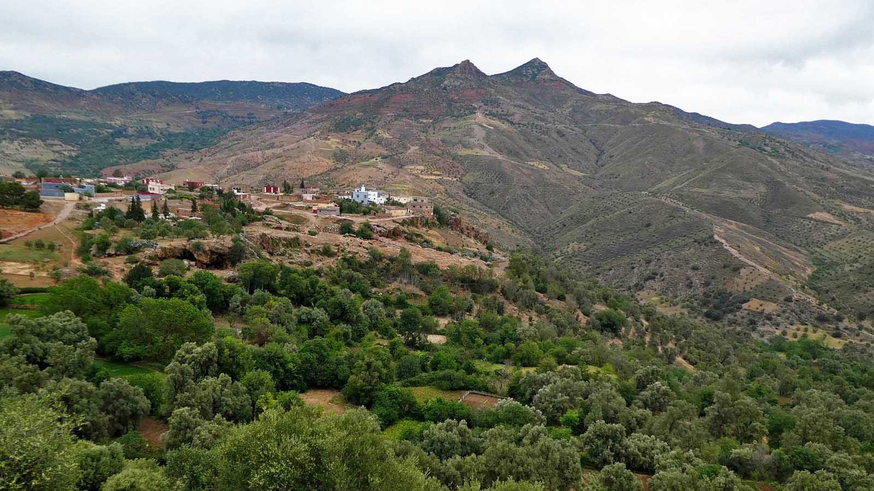
Photo © Groundhopping Merseburg

Slide 8
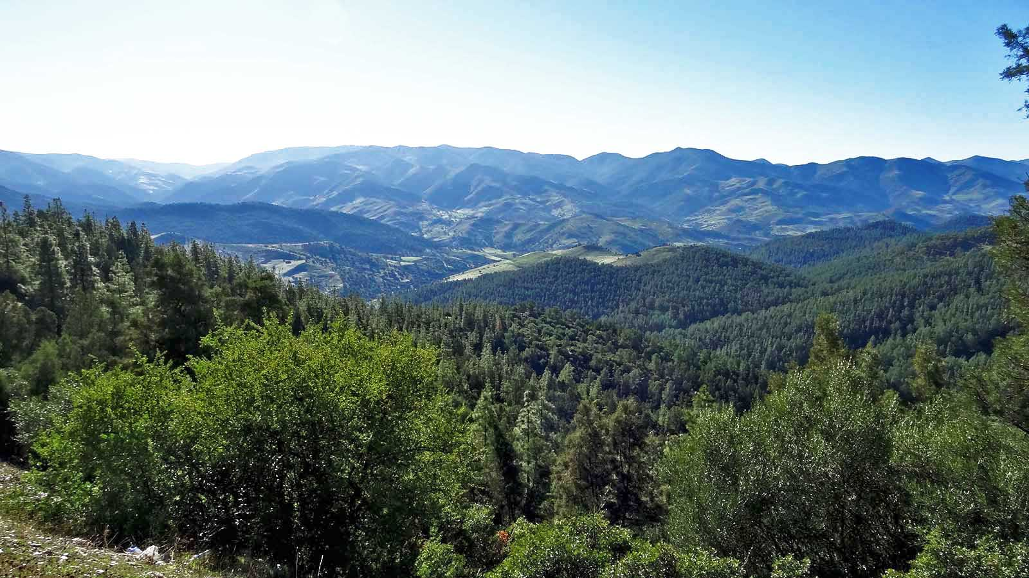
Photo © Groundhopping Merseburg

Slide 9
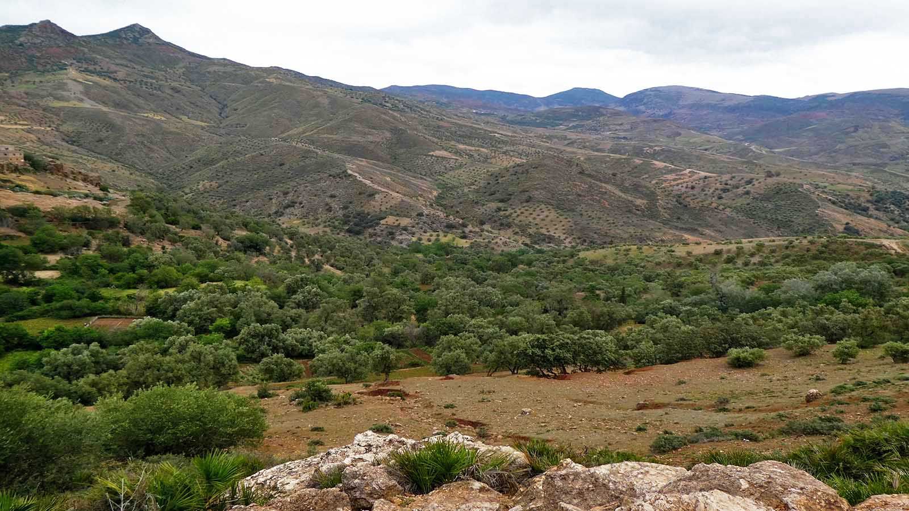
Photo © Groundhopping Merseburg

Slide 10
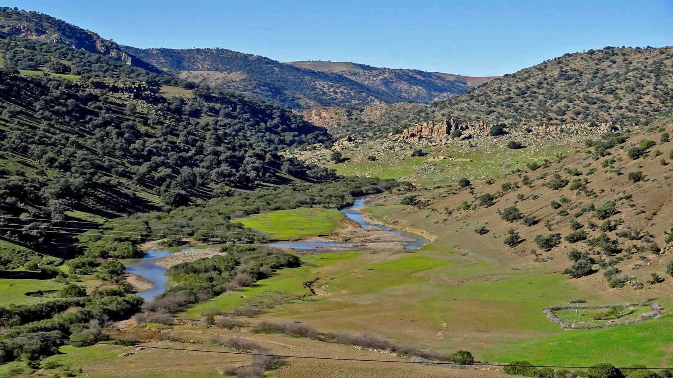
Photo © Groundhopping Merseburg

Slide 11
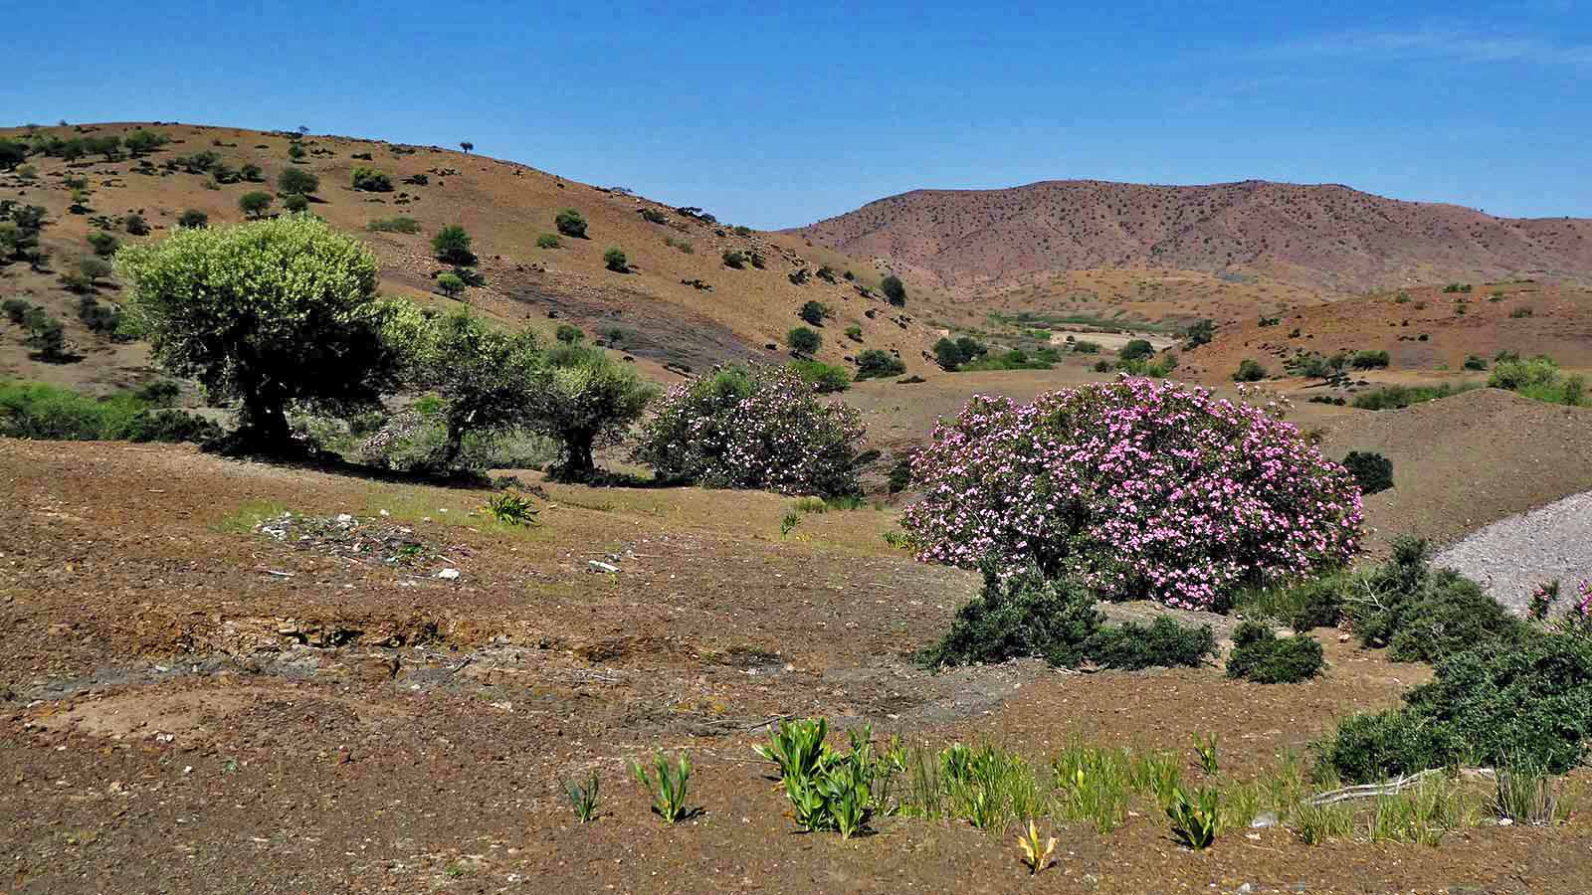
Photo © Groundhopping Merseburg

Slide 12
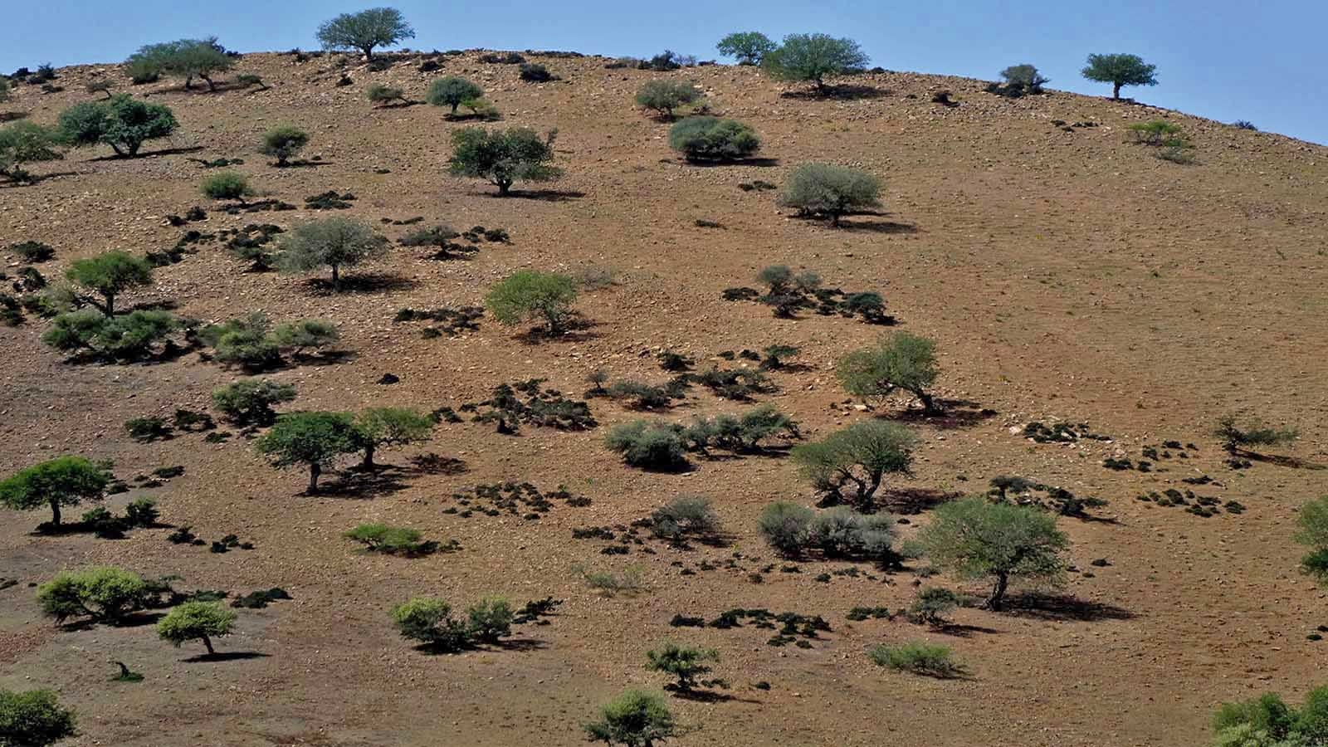
Photo © Groundhopping Merseburg

Slide 13
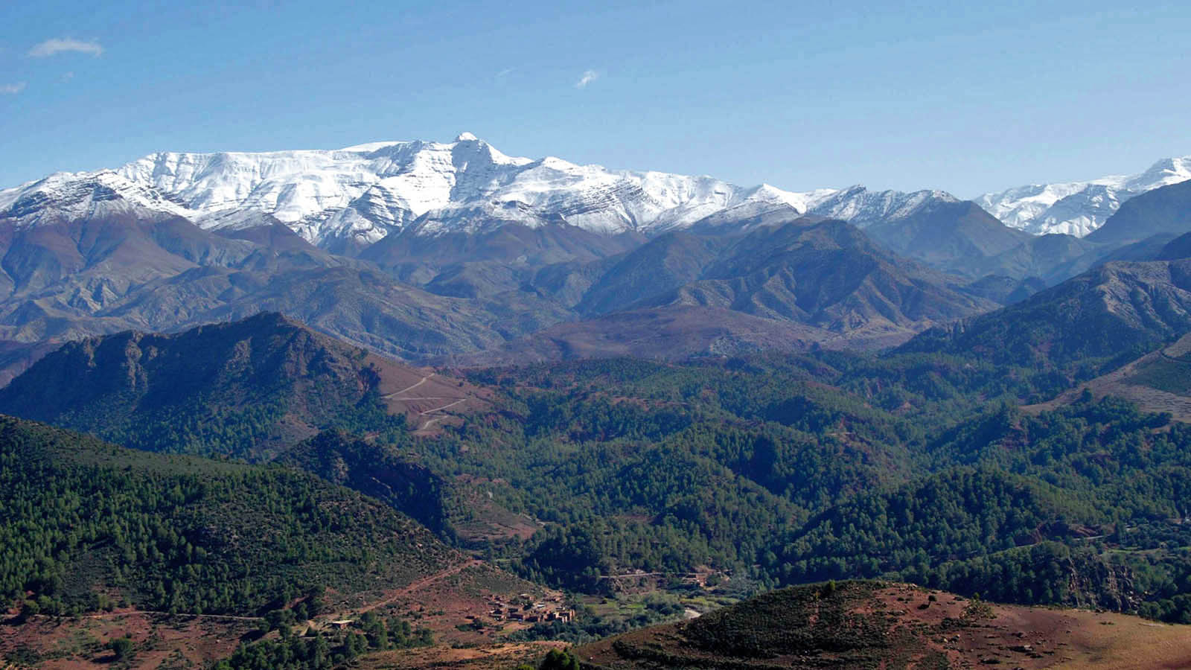
Photo © Michel Six

Slide 14
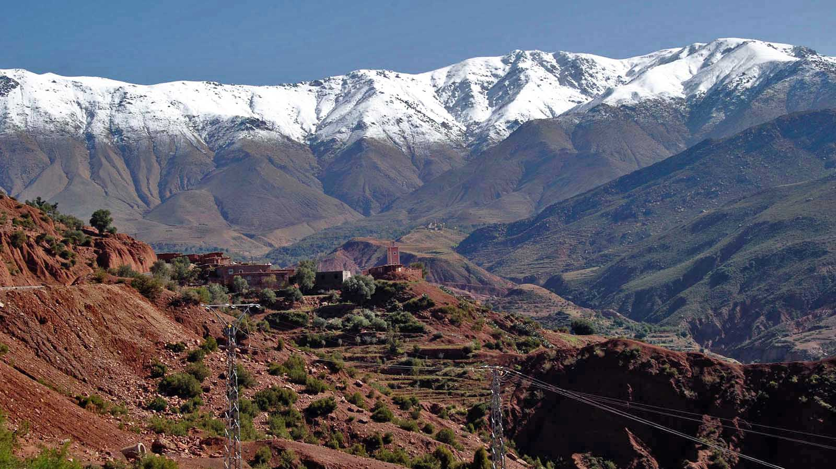
Photo © Michel Six

Slide 15
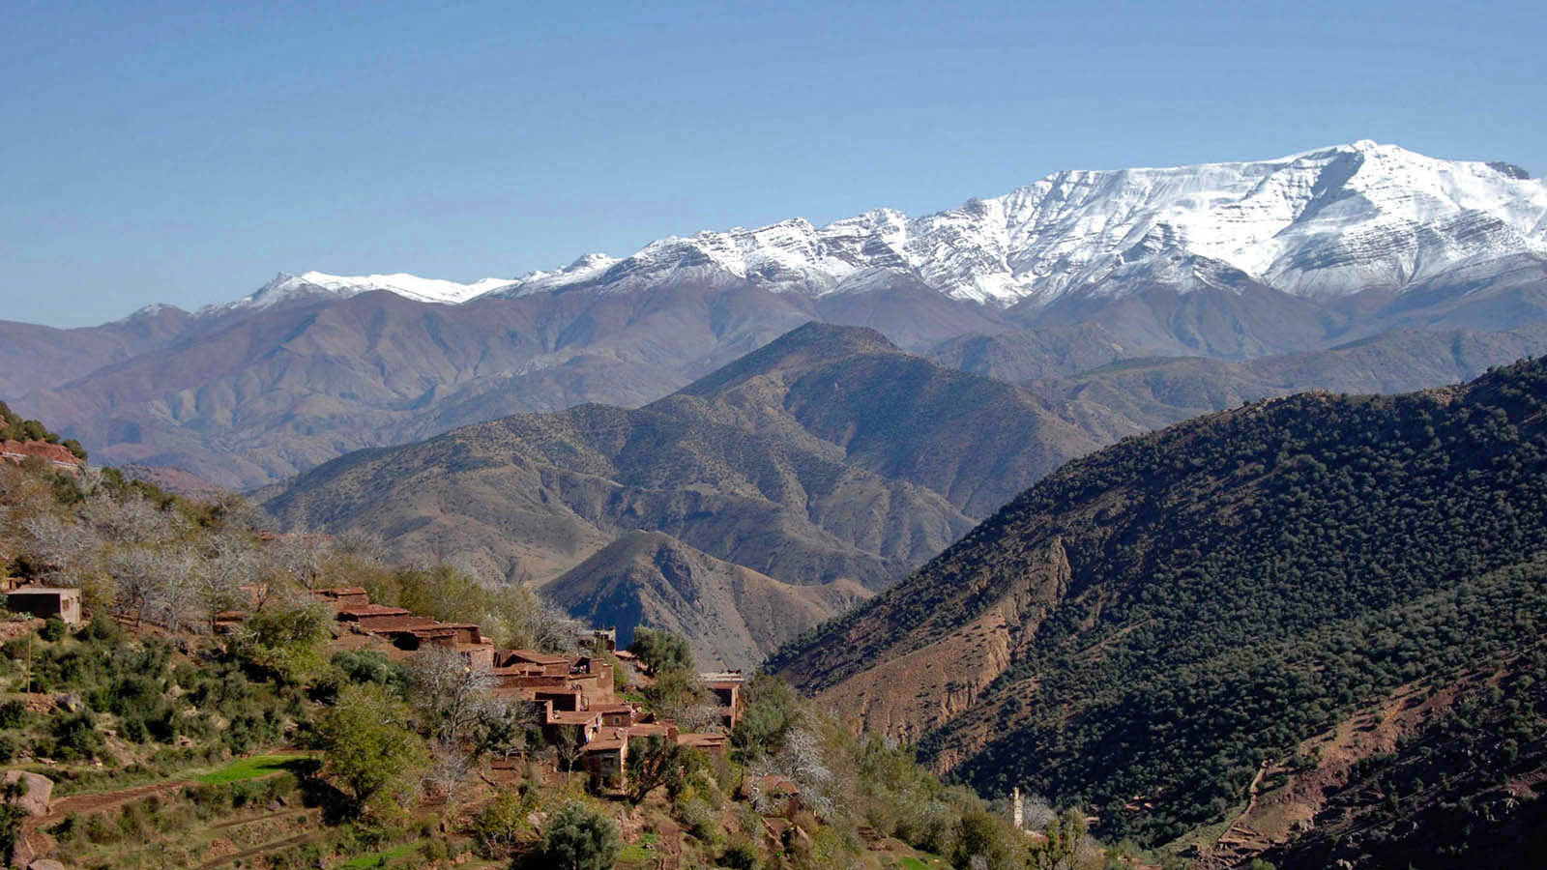
Photo © Michel Six

Slide 16
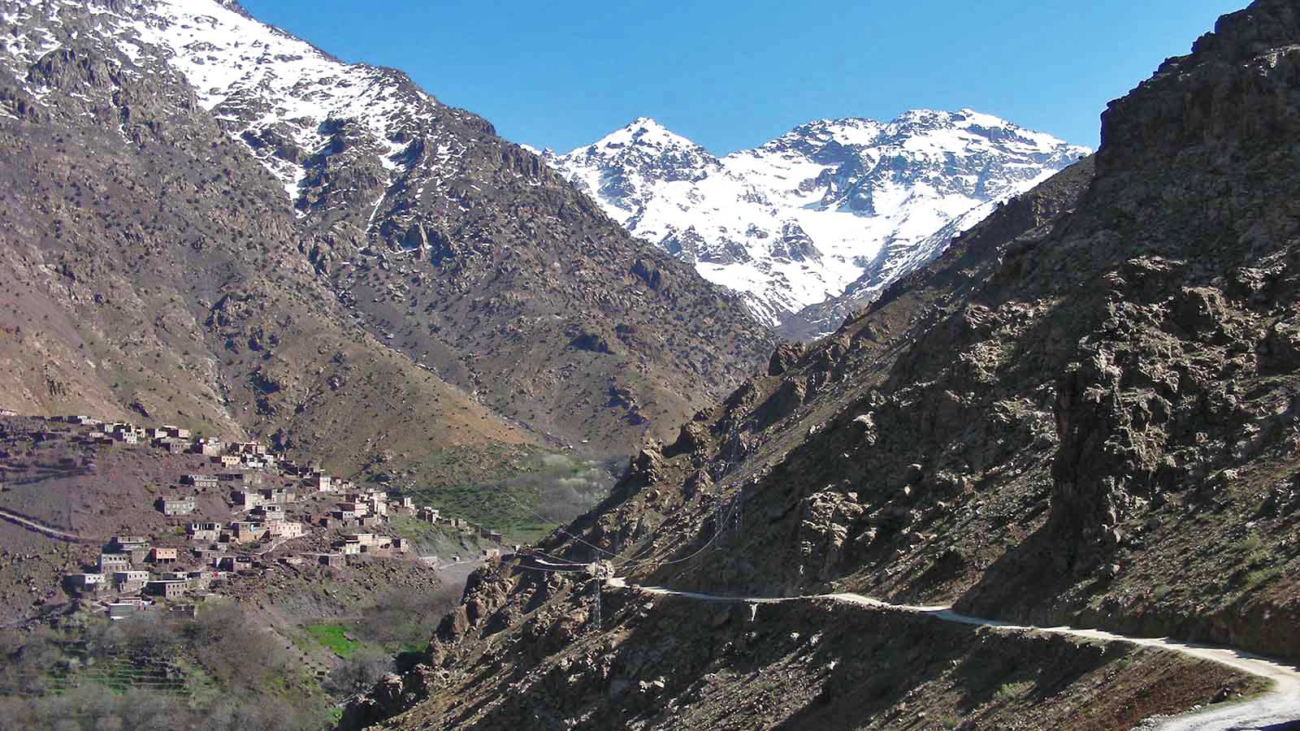
Photo © Santiago Cordero Guerrero

Slide 17
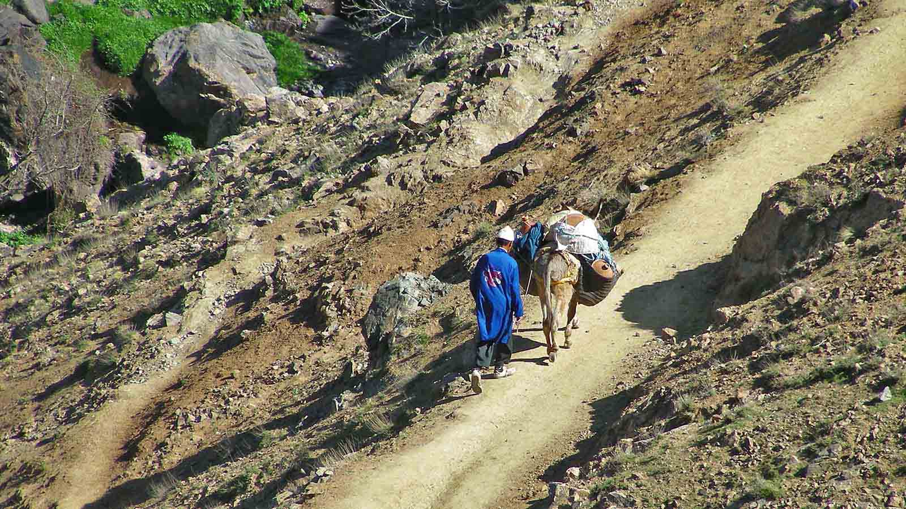
Photo © Santiago Cordero Guerrero

Slide 18
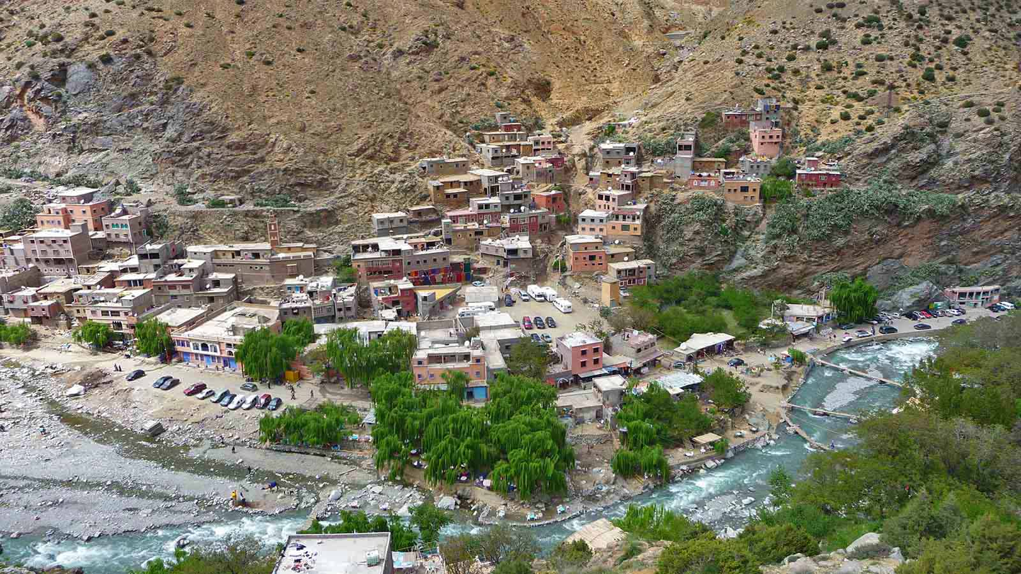
Photo © Santiago Cordero Guerrero

Slide 19
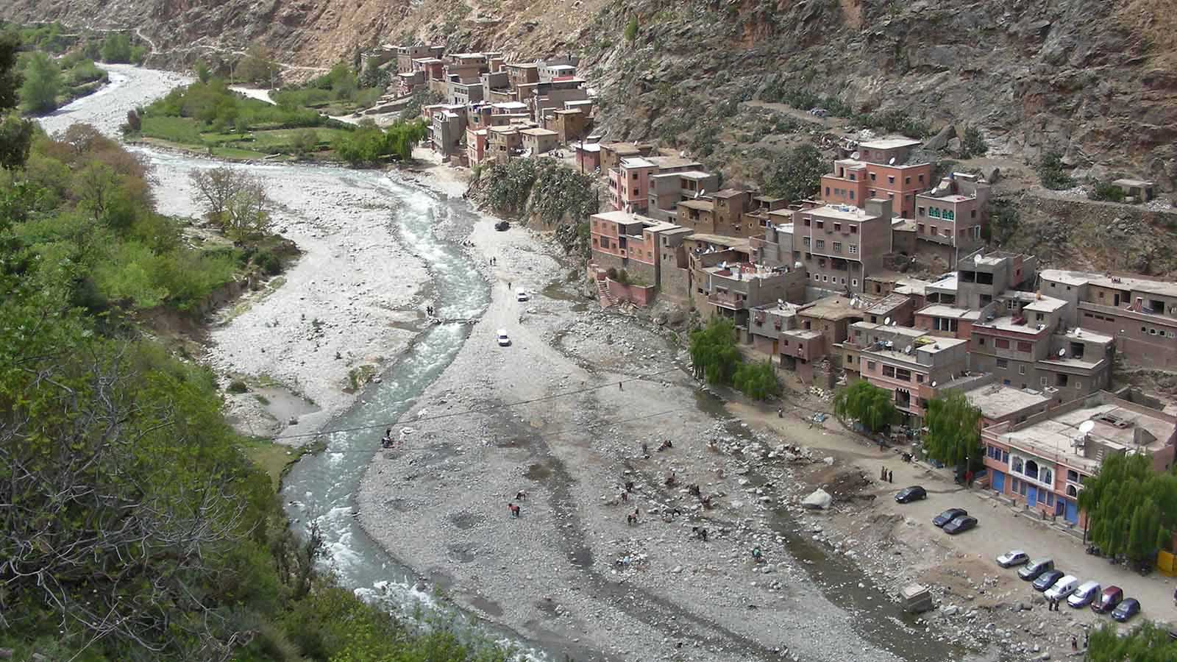
Photo © Santiago Cordero Guerrero

Slide 20
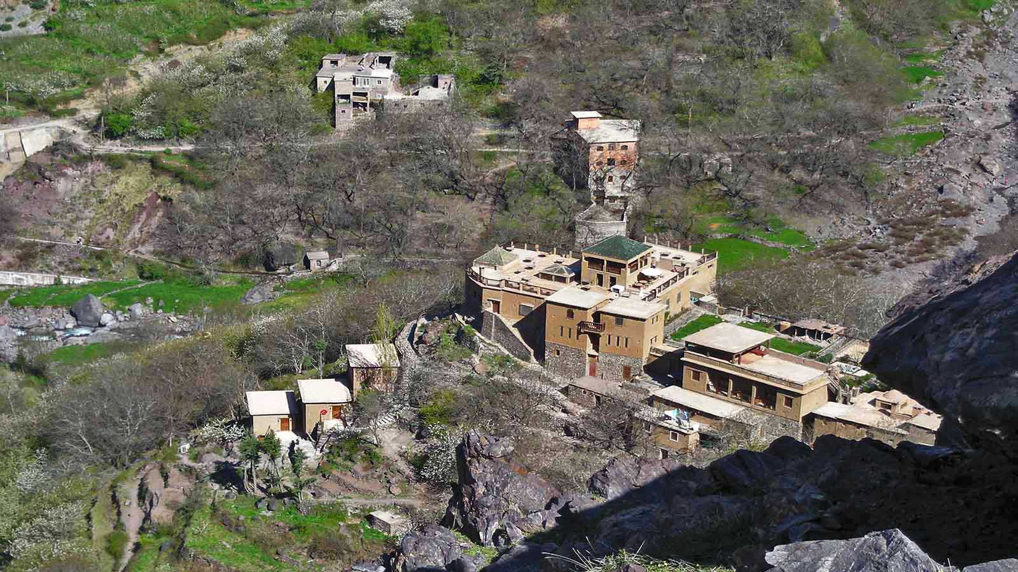
Photo © Santiago Cordero Guerrero

Slide 21
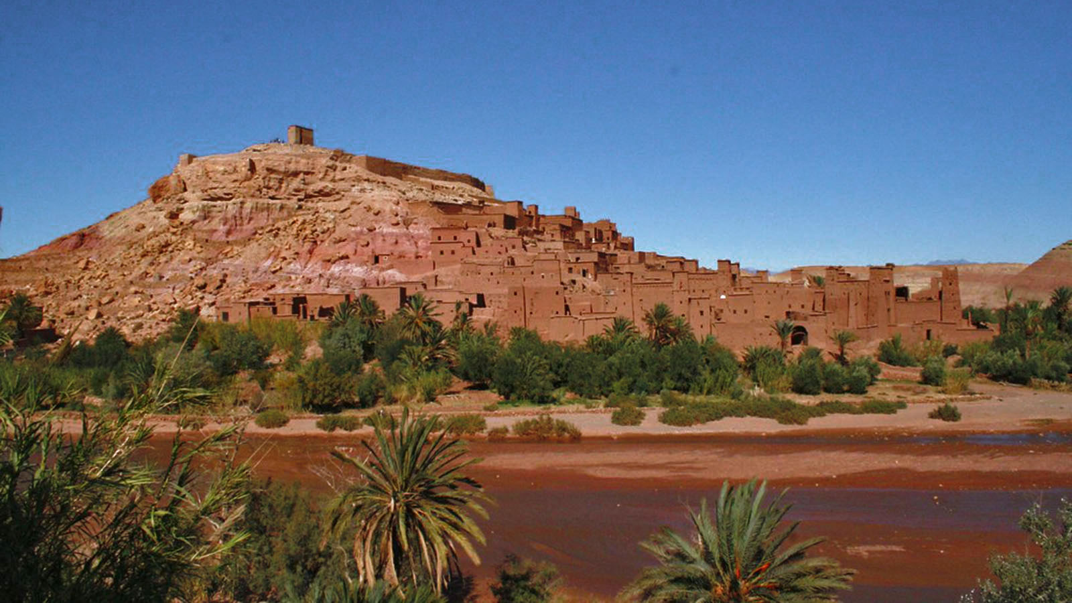
Photo © Carola Bieniek

Slide 22
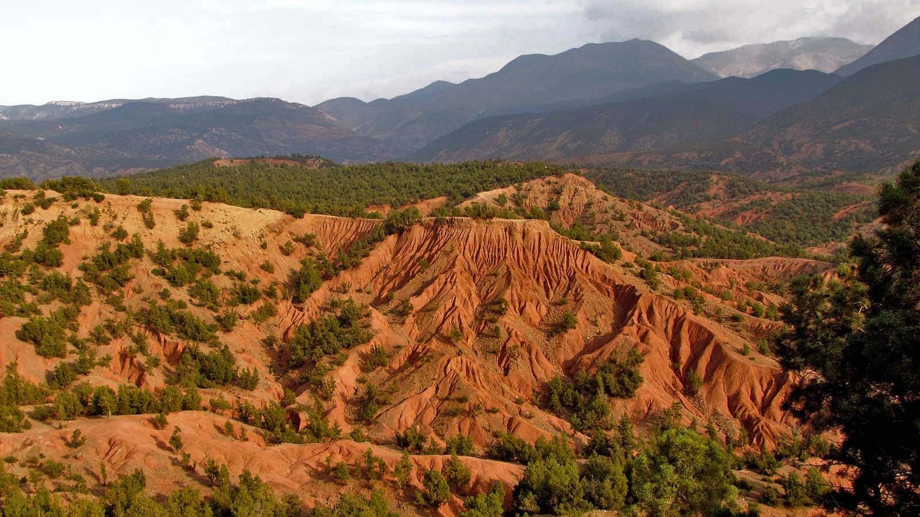
Photo © Groundhopping Merseburg

Slide 23
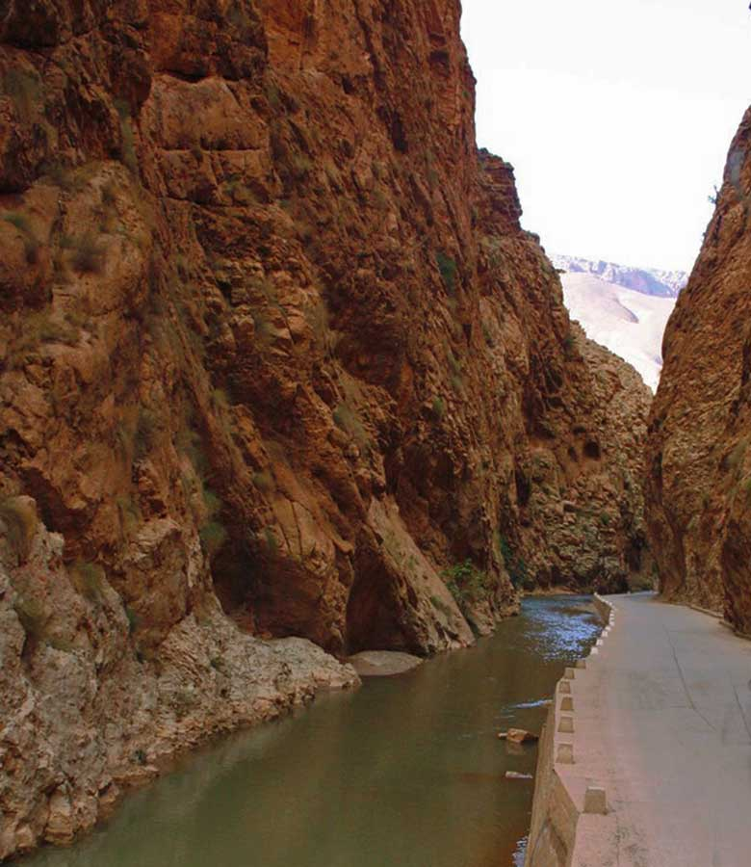
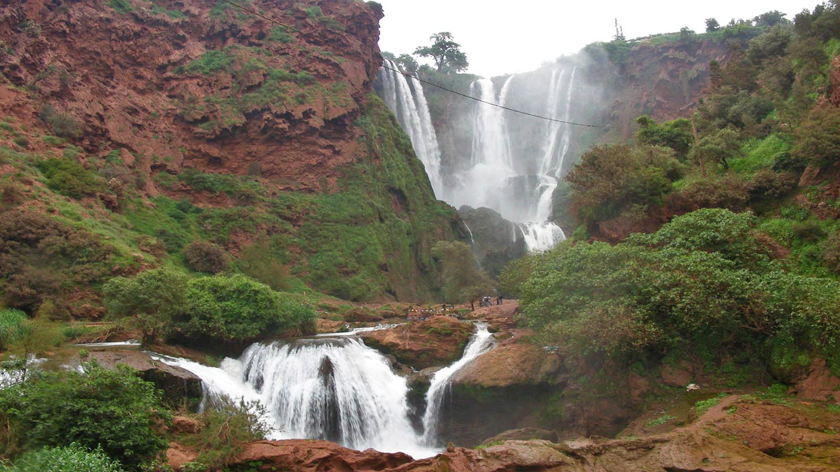

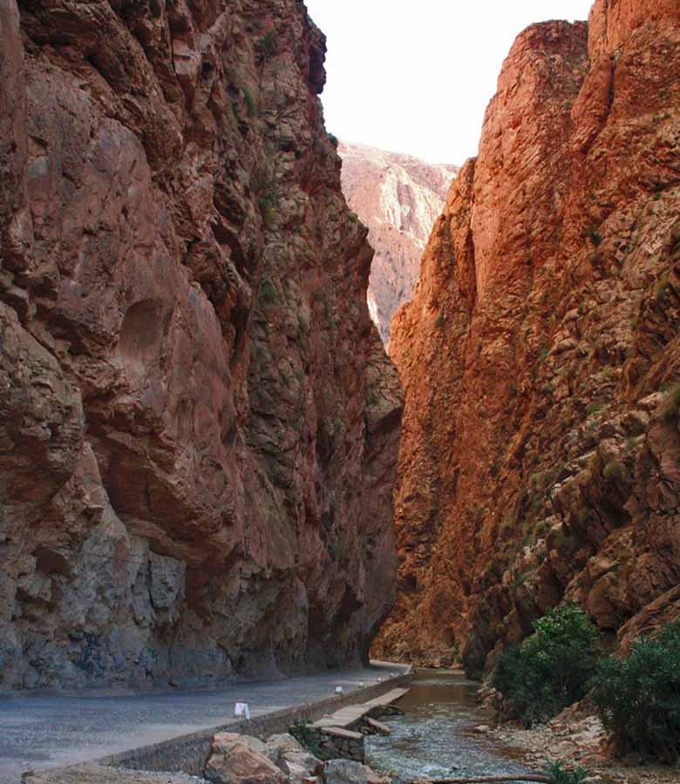
Photo © Carola Bieniek
Photo © Santiago Cordero Guerrero
Photo © Carola Bieniek

Slide 24
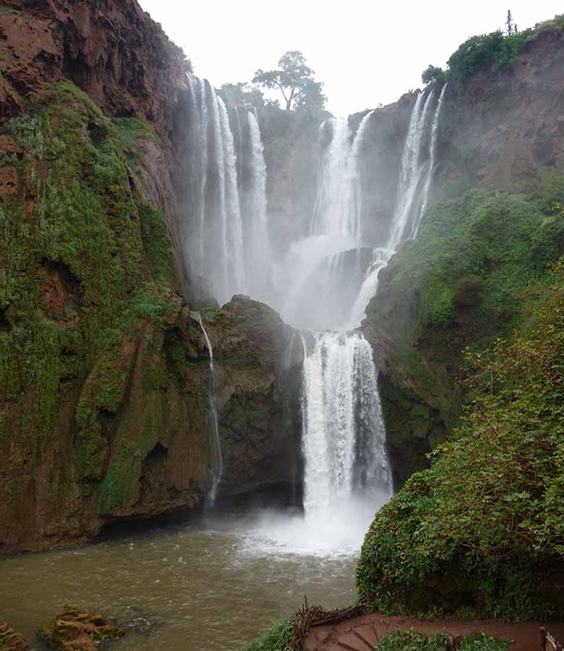
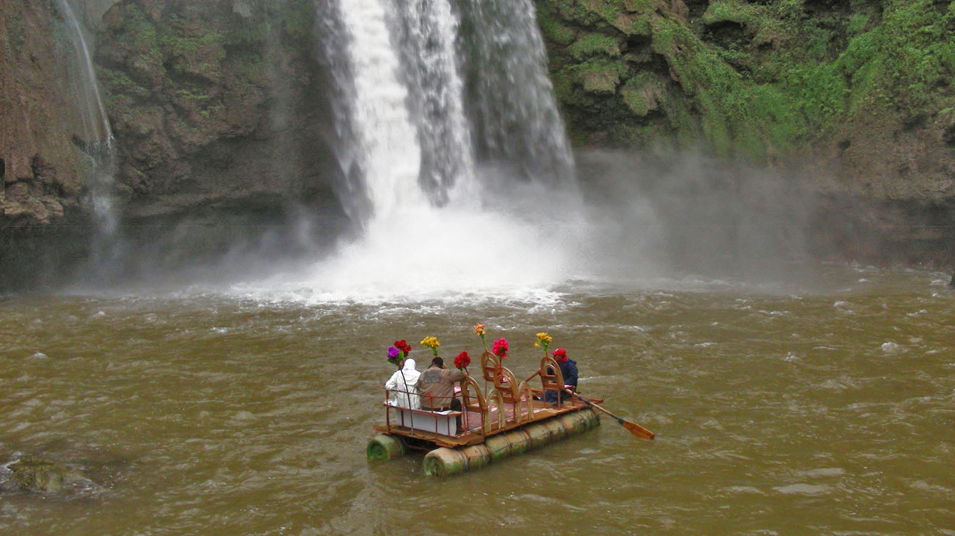
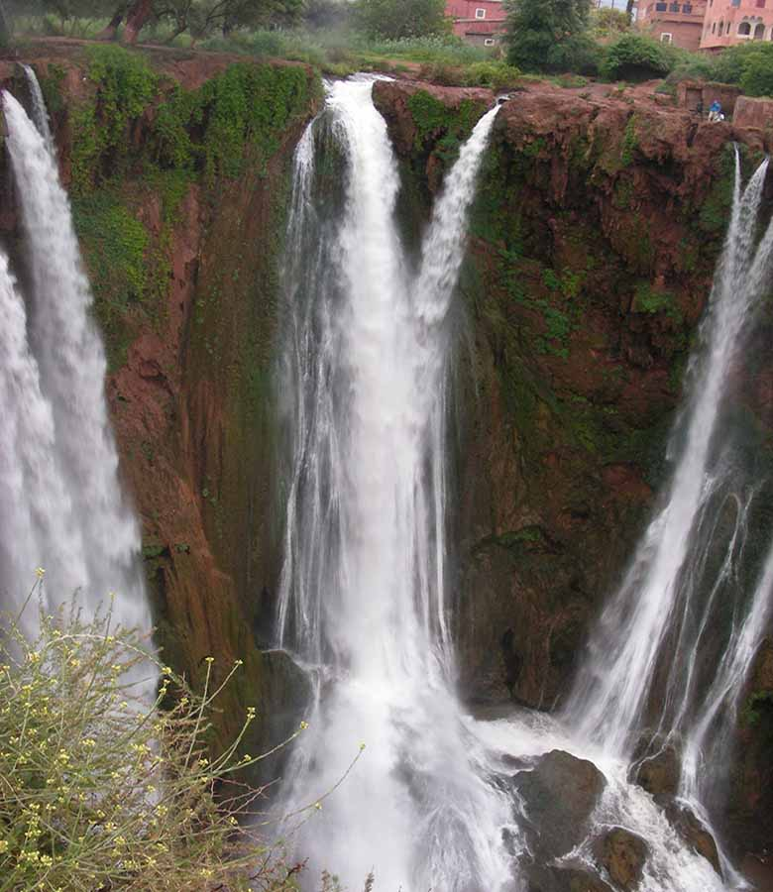
Photo © Santiago Cordero Guerrero
Photo © Santiago Cordero Guerrero
Photo © Santiago Cordero Guerrero

Slide 25
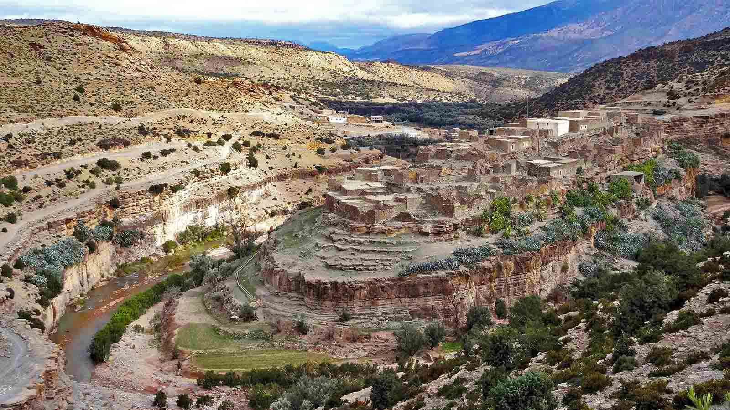
Photo © Groundhopping Merseburg

Slide 26
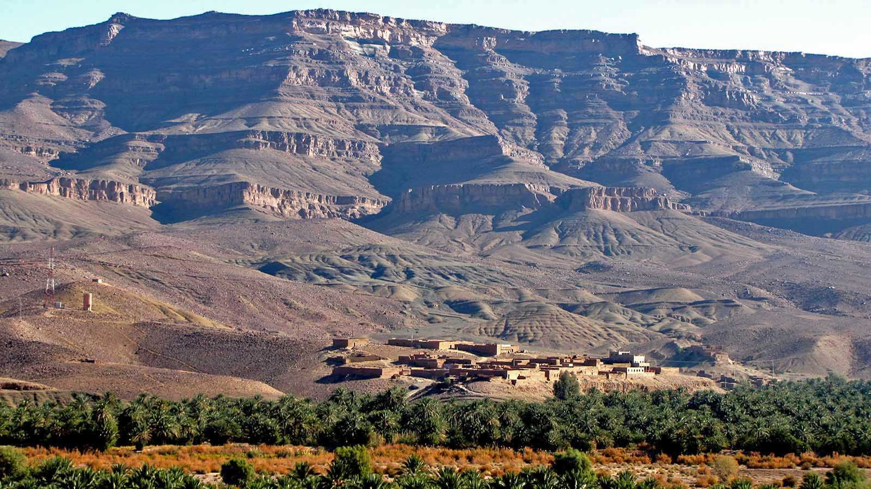
Photo © Groundhopping Merseburg

Slide 27
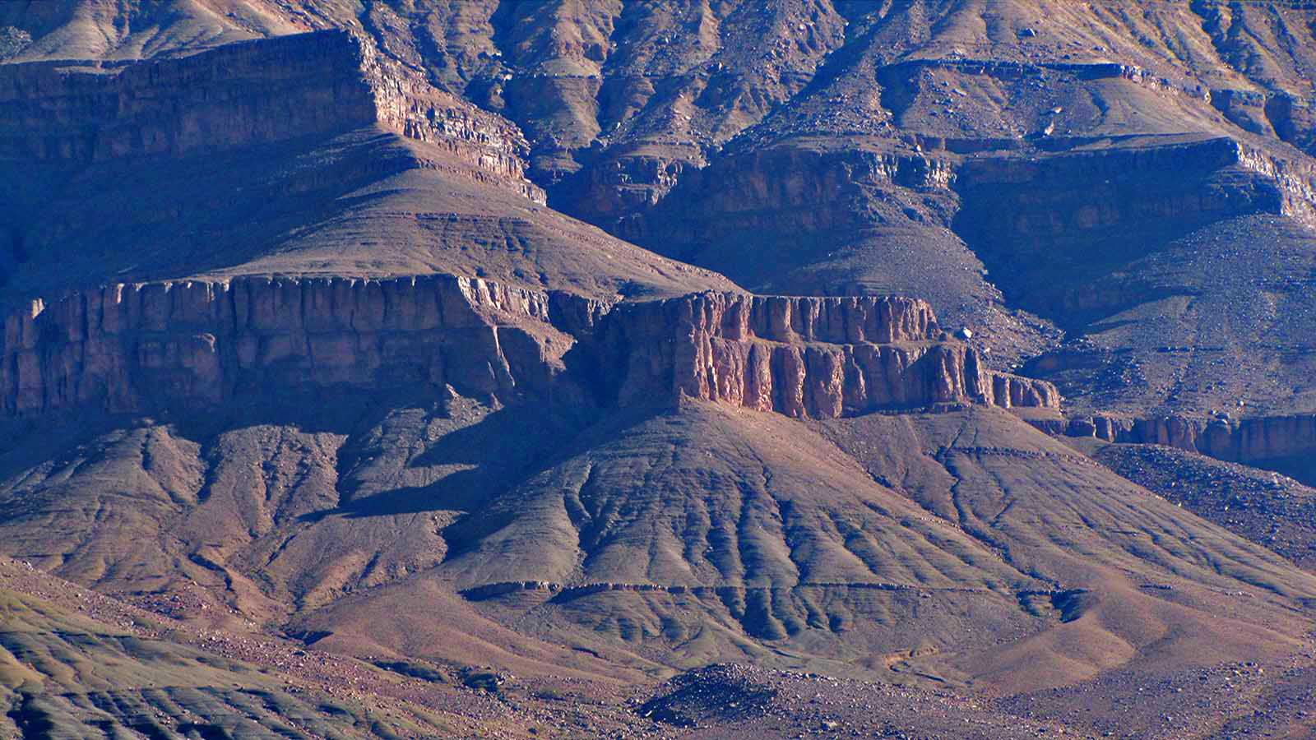
Photo © Groundhopping Merseburg

Slide 28
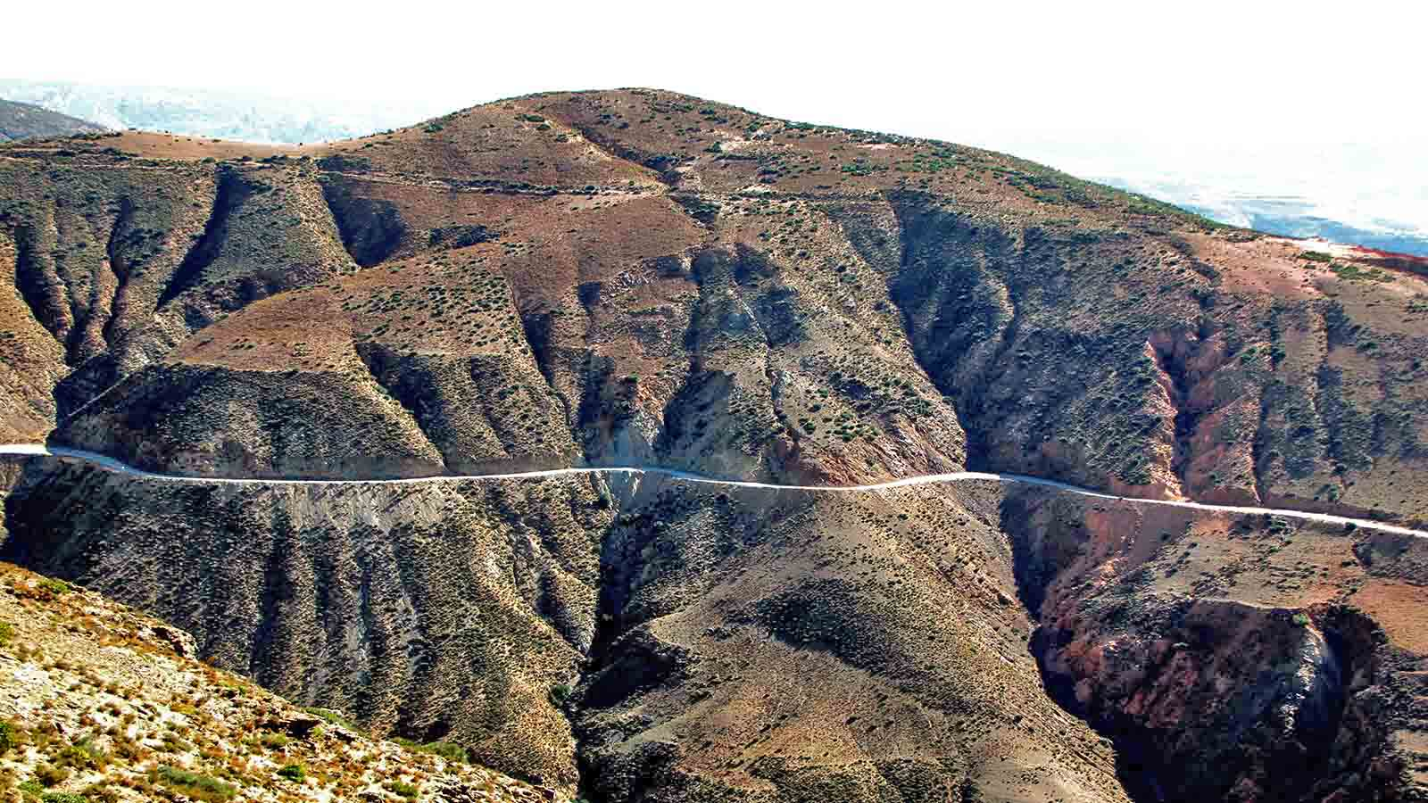
Photo © Groundhopping Merseburg

Slide 29
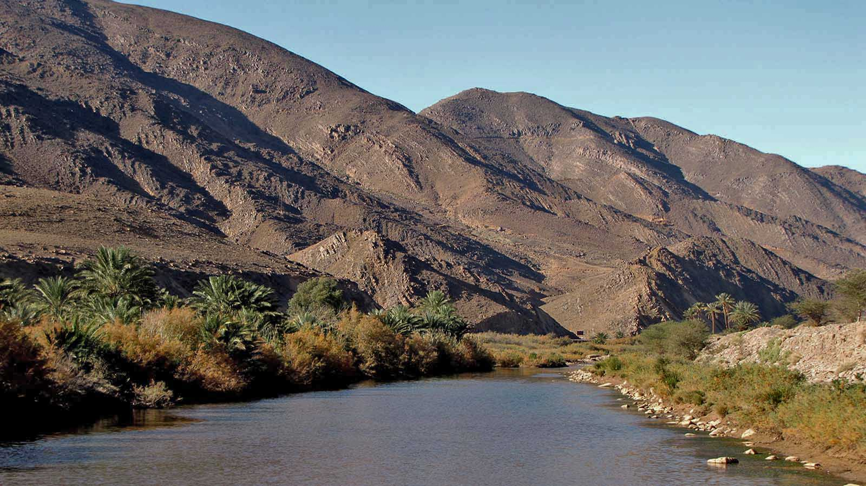
Photo © Groundhopping Merseburg

Slide 30
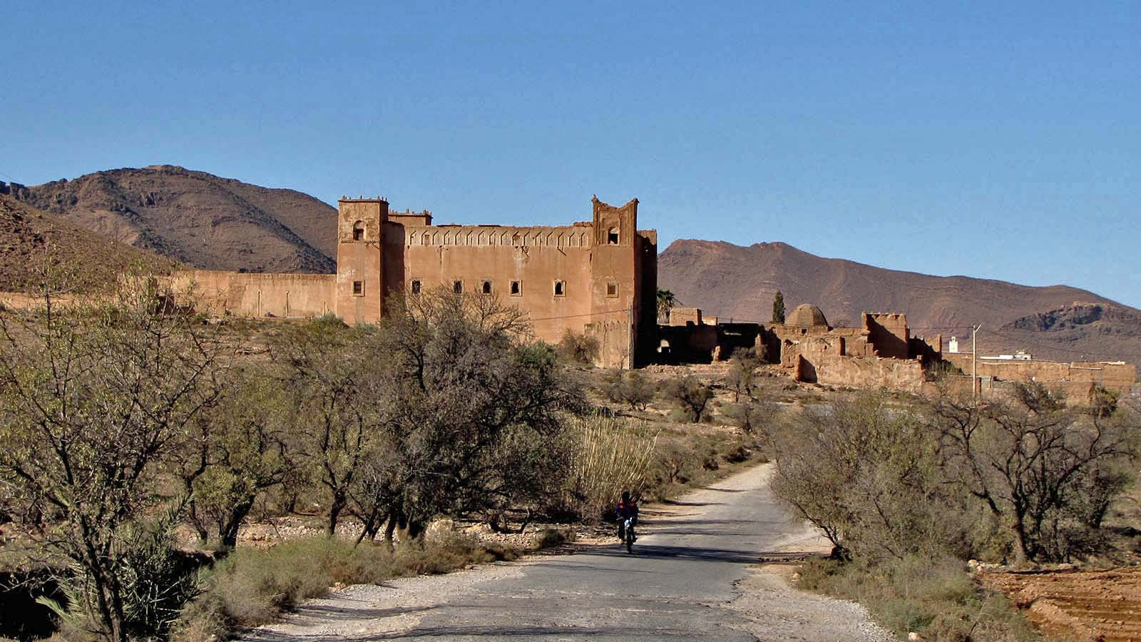
Photo © Groundhopping Merseburg

Slide 31
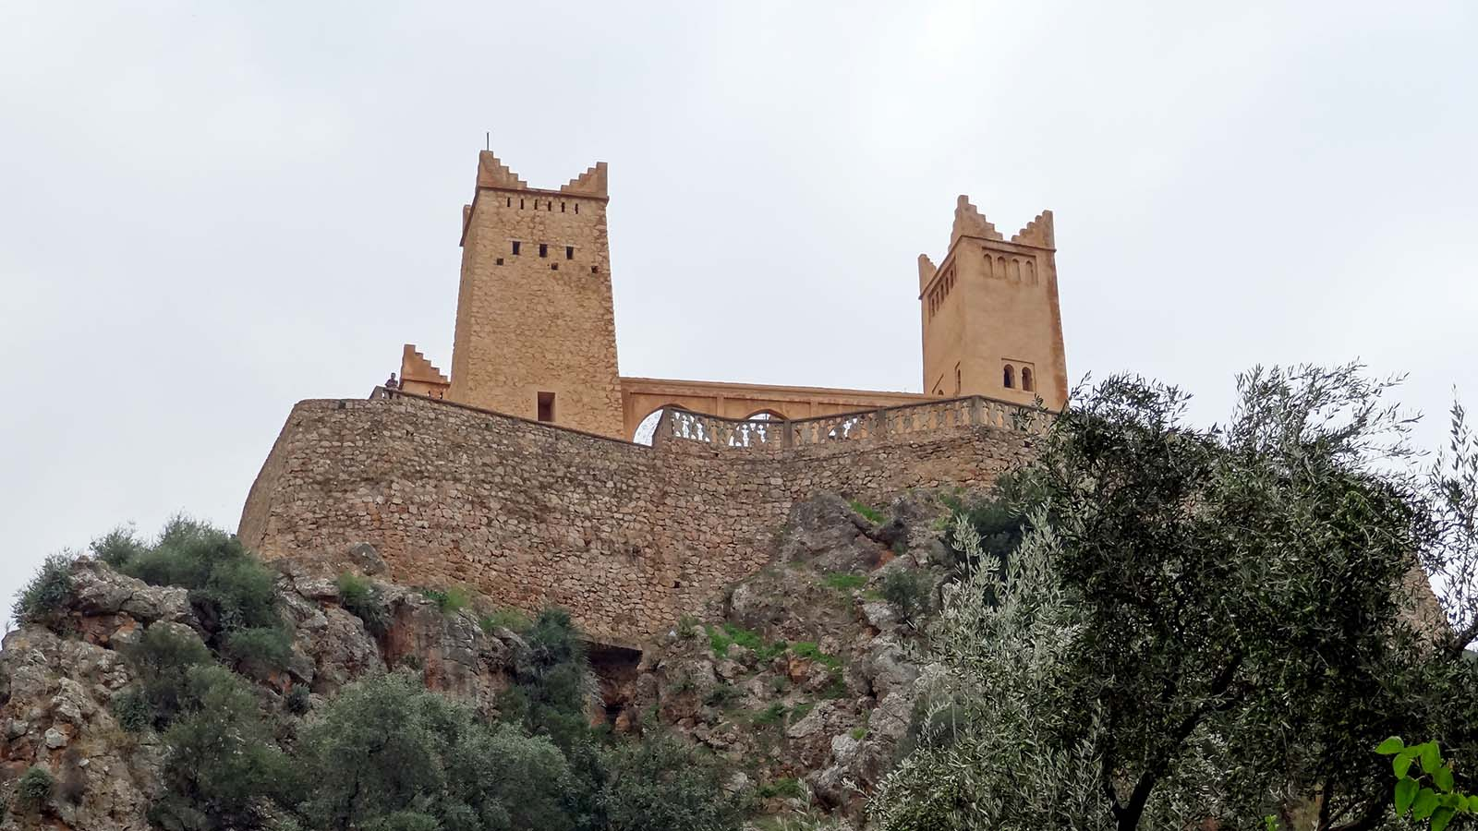
Photo © Groundhopping Merseburg

Slide 32
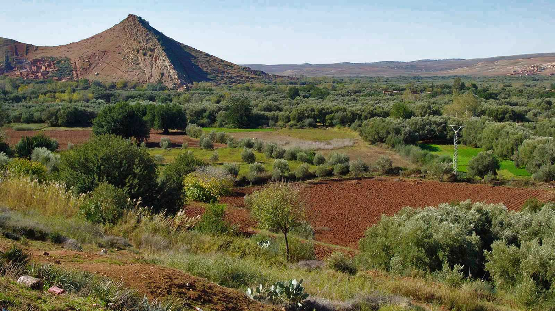
Photo © Michel Six

Slide 33
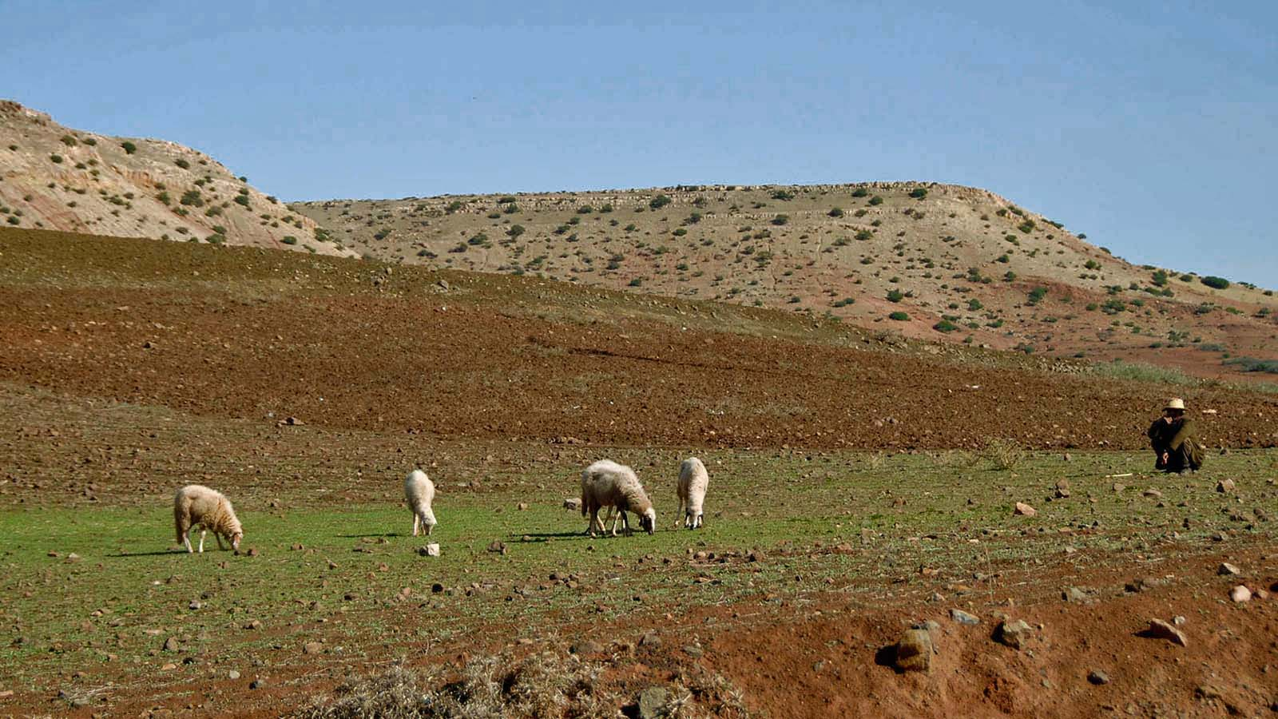
Photo © Michel Six

Slide 34
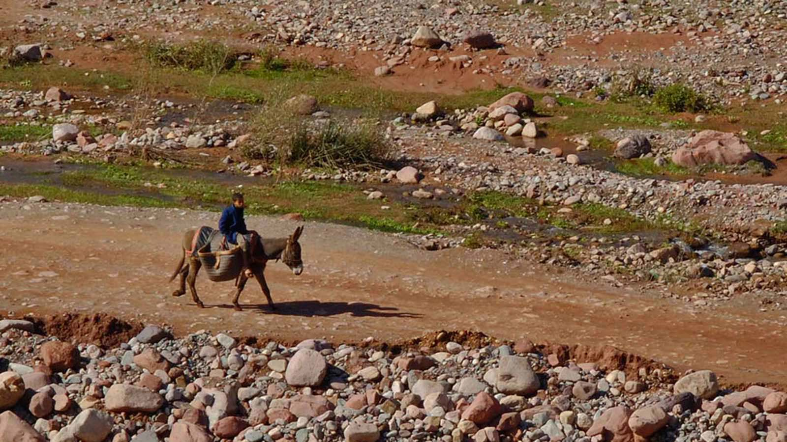
Photo © Michel Six

Slide 35
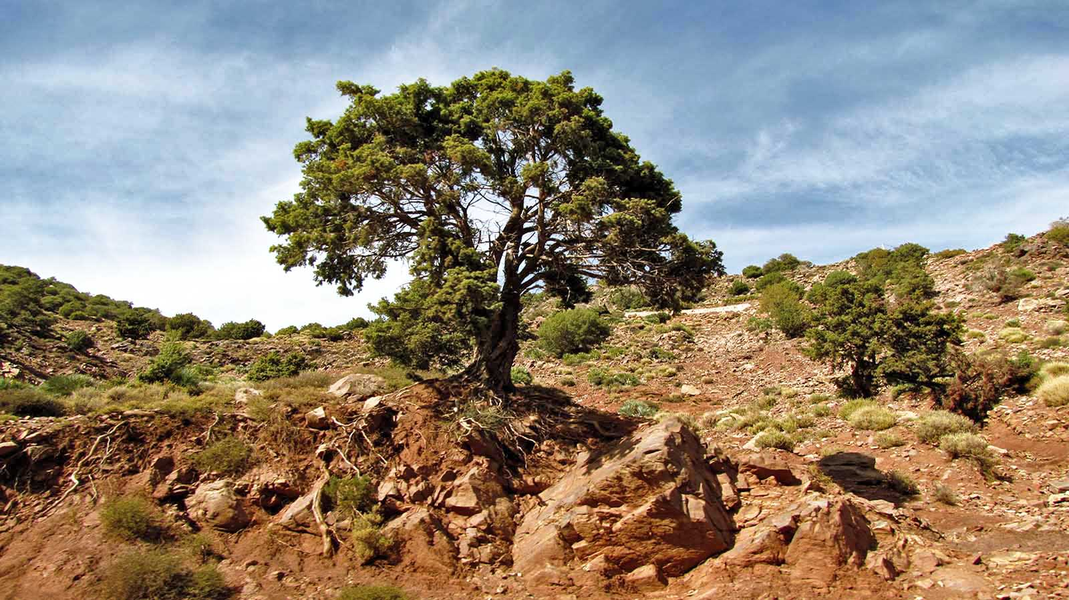
Photo © Groundhopping Merseburg

Slide 36
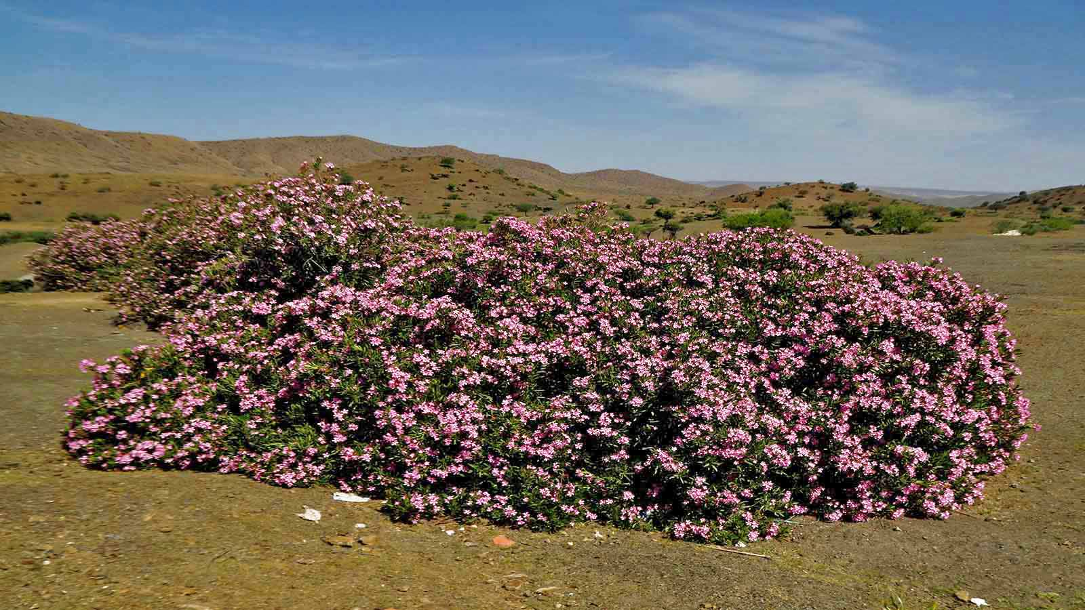
Photo © Groundhopping Merseburg

Slide 37
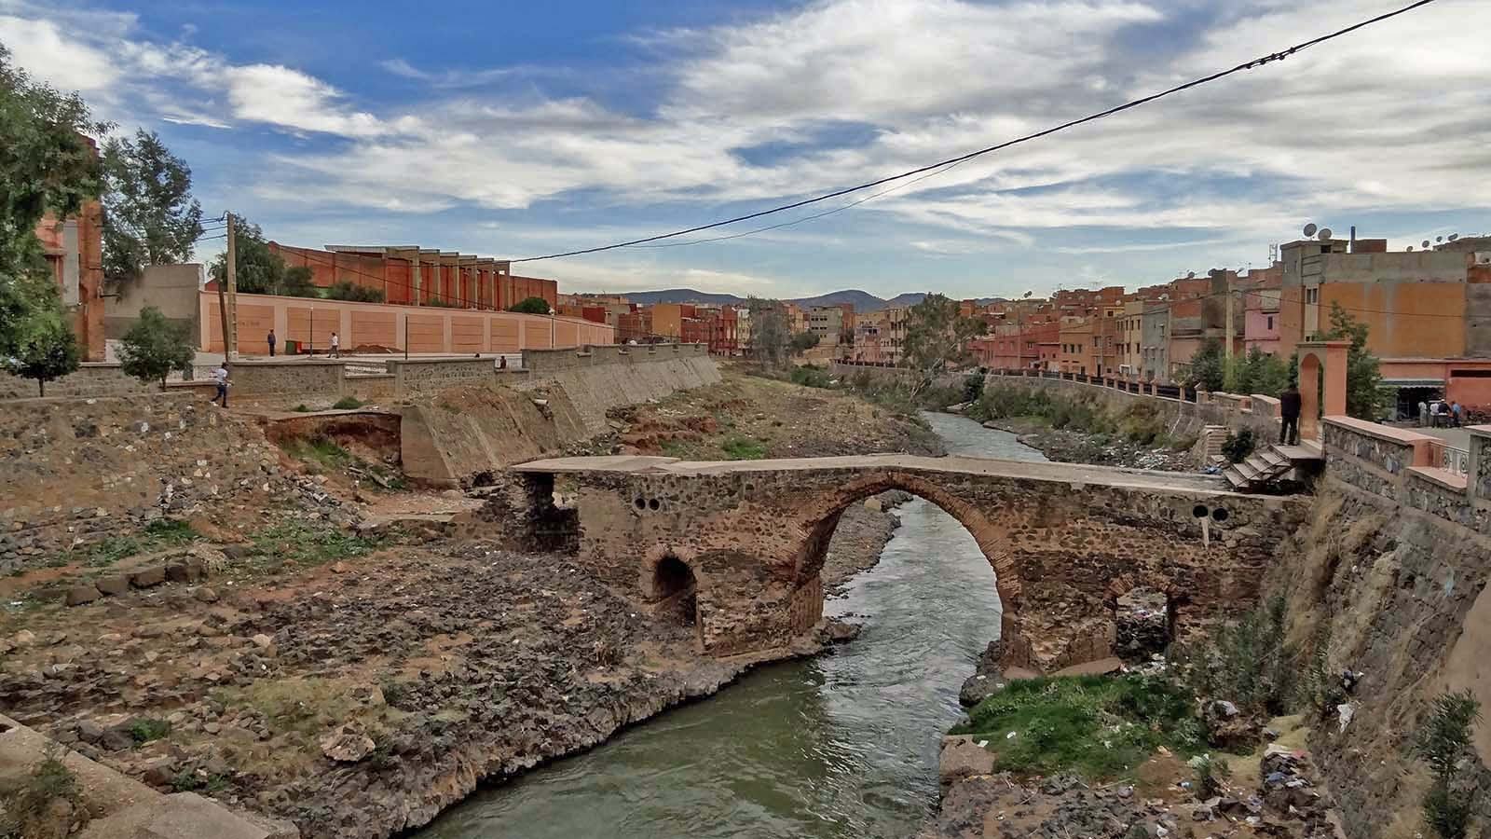
Photo © Groundhopping Merseburg

Slide 38
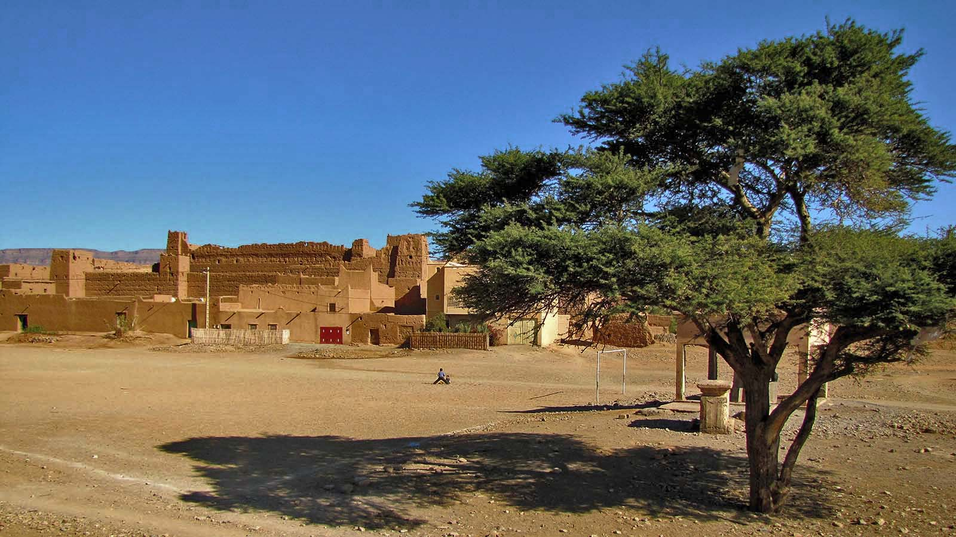
Photo © Groundhopping Merseburg

Slide 39
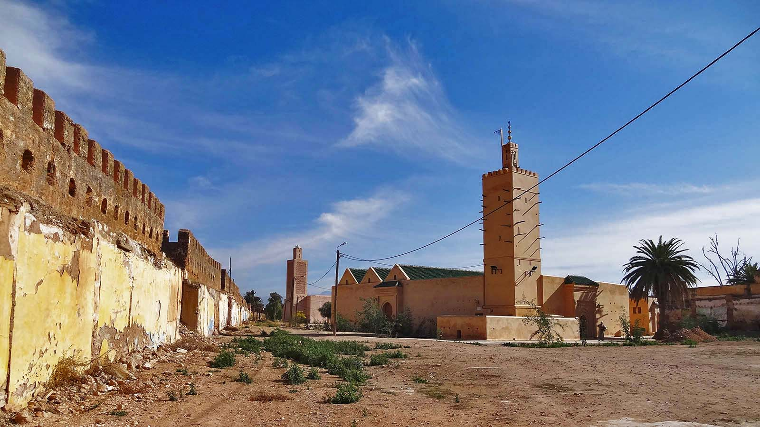
Photo © Groundhopping Merseburg

Slide 40
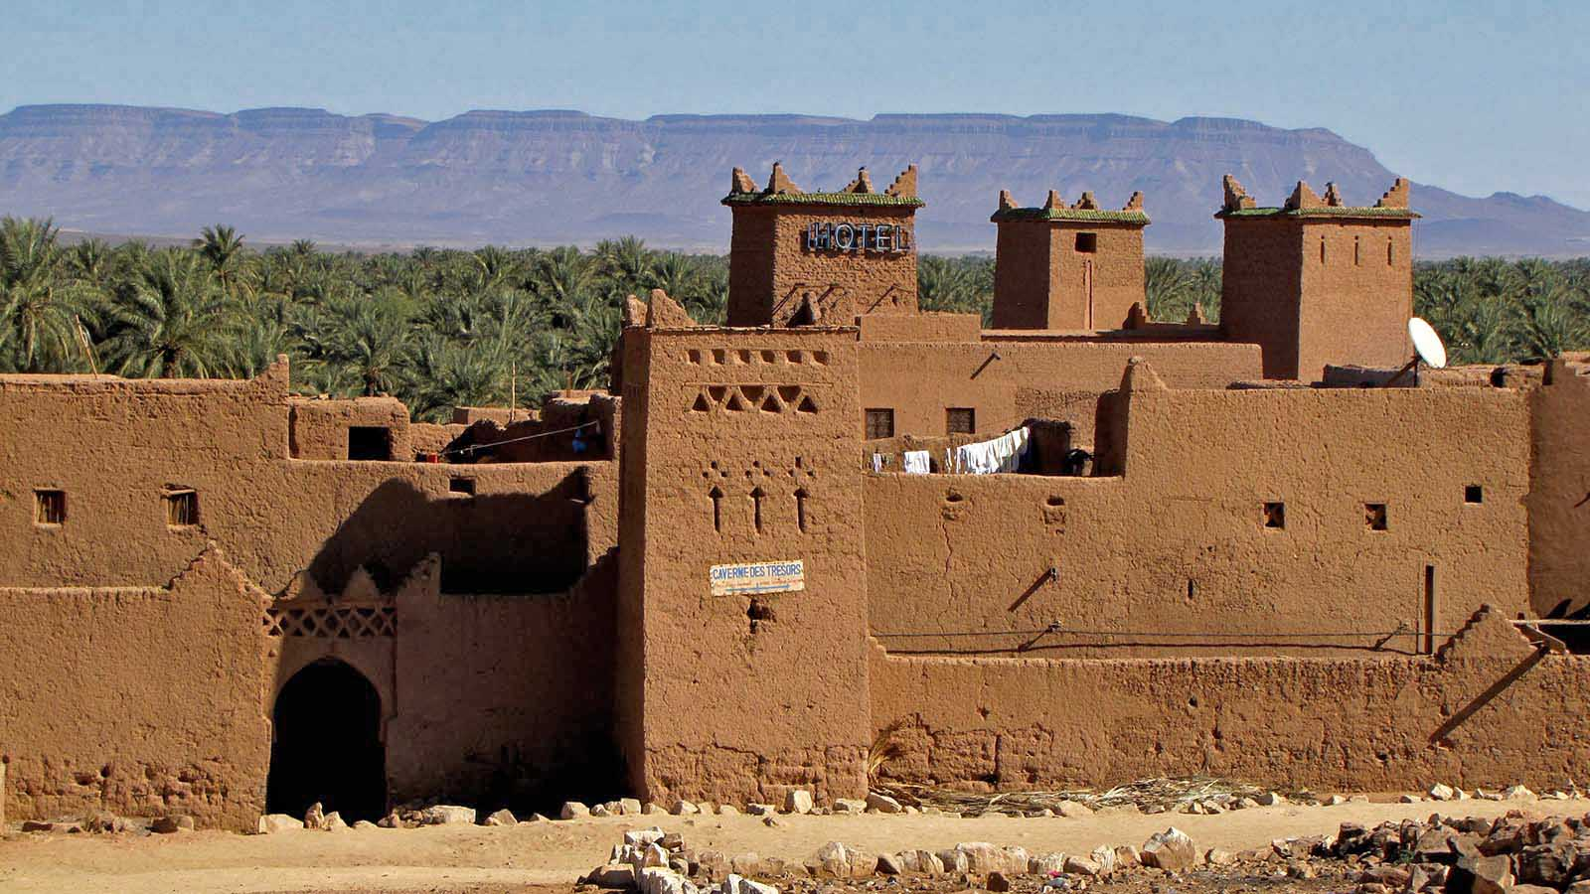
Photo © Groundhopping Merseburg

Slide 41
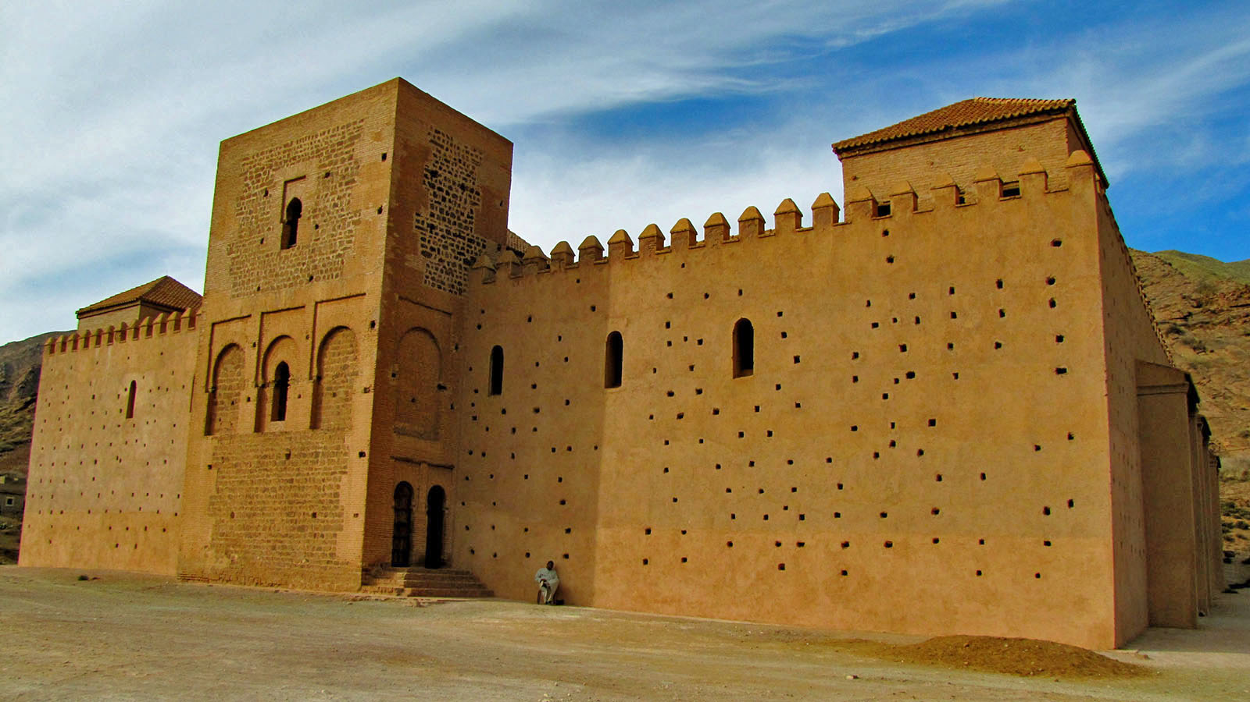
Photo © Groundhopping Merseburg

Slide 42
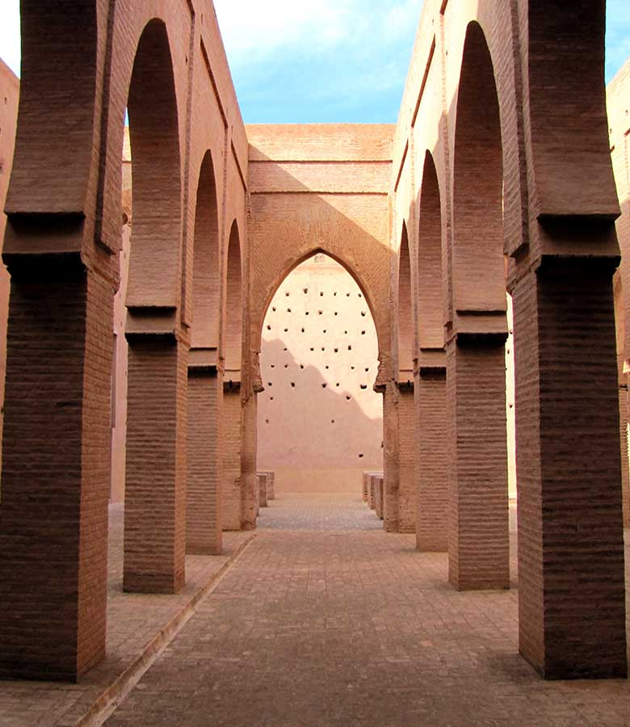
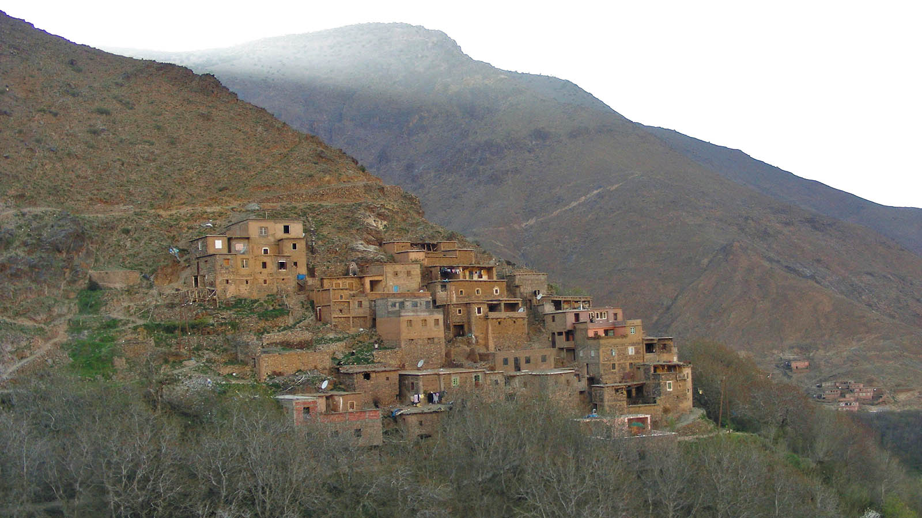
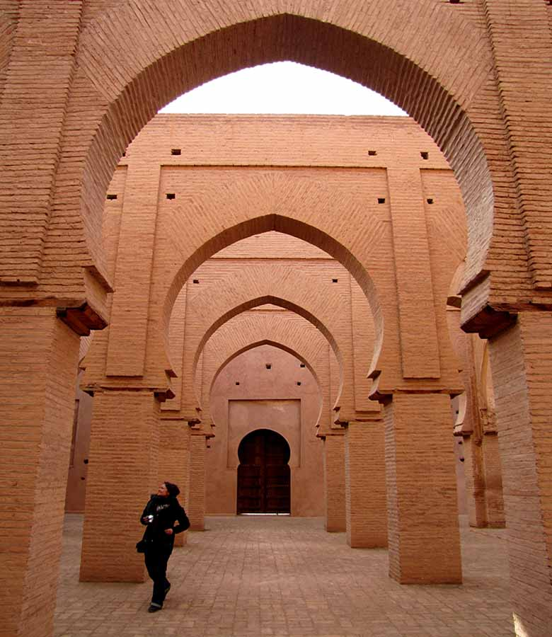
Photo © Groundhopping Merseburg
Photo © Santiago Cordero Guerrero
Photo © Groundhopping Merseburg

Slide 43
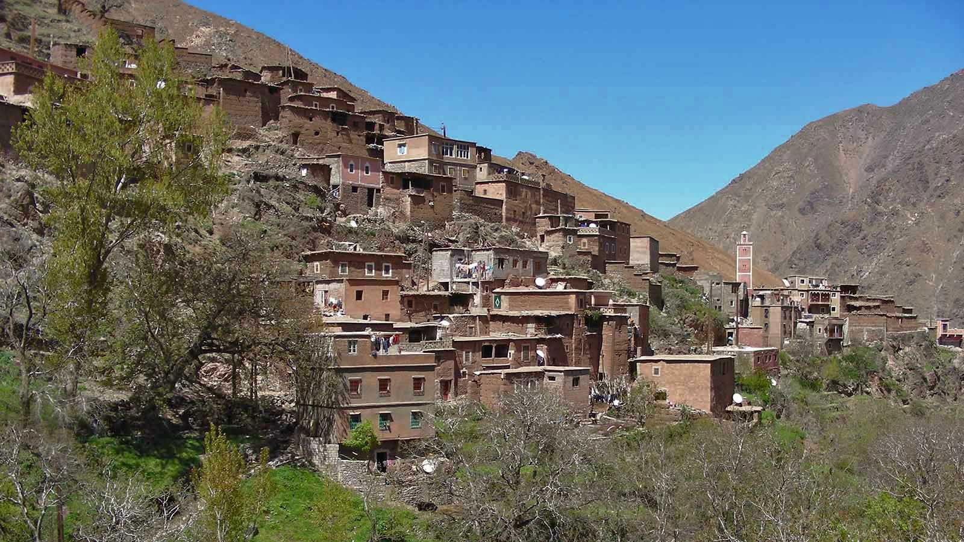
Photo © Santiago Cordero Guerrero

Slide 44

Photo © Santiago Cordero Guerrero

Slide 45

Photo © Groundhopping Merseburg

Slide 46

Photo © Groundhopping Merseburg

Slide 47

Photo © Carola Bieniek

Slide 48

Photo © Groundhopping Merseburg

Slide 49






Photos
Groundhopping Merseburg (Germany) Michel Six (Belgium)
Santiago Cordero Guerrero (Spain) Carola Bieniek (Germany)
Gracias a los propietarios de las fotos por su cooperación.
Music
Naseer Shamma - Cities of Daffodils
Stefan Rumpler (Eslovaquia)
https://www.youtube.com/@steverumpler
pista2011@gmail.com
2026
¿Te gustó esta presentación? Escríbeme. Te enviaré más gratis. Gracias. Steve / Eslovaquia
¿Te gustó esta presentación? Escríbeme. Te enviaré más gratis. Gracias. Steve / Eslovaquia
¿Te gustó esta presentación? Escríbeme. Te enviaré más gratis. Gracias. Steve / Eslovaquia

Slide 50







¿Te ha gustado?
Puedes ver más entrando
Aquí
Además puedes recibir powerpoints en tu correo electrónico suscribiéndote aquí:

